Slide 1
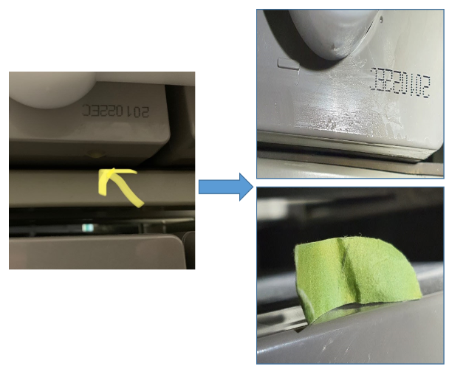
대전 한국항공우주연구원 GSL200 누액불만제품 확인 (‘21.02.23)
1.점검결과 오일류로 확인되었으며,
2.pH- Paper 확인 시 이상없음.
3.절연저항게 Test 결과 이상없음.
불만발생

